Slide 1

KHỞI ĐỘNG
Giúp cơ thể điều hoà thân nhiệt, đảm bảo mức nhiệt ổn định của cơ thể 37oC.
→ Bảo vệ cơ thể
Khát nước
Con người
Mao mạch ở da dãn ra
Tăng tiết mồ hôi
Đội mũ, nón, mặc quần áo chống nắng và bôi kem chống nằng khi ra ngoài trời; Bật quạt, bật điều hoà, trú dưới tán cây to …
Hỗ trợ chống nóng

Slide 2

BÀI 46 – CÂN BẰNG TỰ NHIÊN
Tiết 1. I - Khái niệm cân bằng tự nhiên
Tiết 2. II - Nguyên nhân mất cân bằng tự nhiên và biện pháp bảo vệ, duy trì cân bằng tự nhiên

Slide 3


BÀI 46 – CÂN BẰNG TỰ NHIÊN (Tiết 1)
I. Khái niệm cân bằng tự nhiên
1. Trạng thái cân bằng của quần thể
2. Khống chế sinh học trong quần xã
3. Cân bằng tự nhiên trong hệ sinh thái

Slide 4
I – Khái niệm cân bằng tự nhiên
Cá nhân HS tìm hiểu thông tin SGK/188 và trả lời 2 câu hỏi:
?1. Cân bằng tự nhiên là gì?
?2. Cân bằng tự nhiên biểu hiện như thế nào ở quần thể, quần xã và hệ sinh thái?
- Cân bằng tự nhiên là trạng thái ổn định tự nhiên của các cấp độ tổ chức sống.
- Ở các cấp độ tổ chức sống trên cơ thể, cân bằng tự nhiên biểu hiện ở trạng thái cân bằng của quần thể, sự khống chế sinh học trong quần xã và cân bằng tự nhiên trong hệ sinh thái.

Slide 5

Lớp chia thành 4 nhóm. Các nhóm nghiêm cứu, tìm hiểu thông tin SGK trong 5’ và trả lời các câu hỏi tương ứng sau:
Nhóm 1: Nghiên cứu “trạng thái cân bằng của quần thể”
?1. Khi số lượng cá thể của quần thể tăng lên quá mức, quần thể sẽ tự điều chỉnh như thế nào để đưa số lượng cá thể trở về mức cân bằng?
Nhóm 2: Nghiên cứu “khống chế sinh học trong quần xã”
?2. Quan sát hình 46.2, em hãy cho biết số lượng cá thể thỏ tuyết và linh miêu khống chế lẫn nhau như thế nào?
Nhóm 4: Nghiên cứu “cân bằng tự nhiên trong hệ sinh thái”
?4. Quan sát hình 46.4, phân tích một số quan hệ về dinh dưỡng giữa các loài và cho biết loài sinh vật nào có ảnh hưởng lớn nhất đến sự tồn tại của các loài khác trong quần xã. Tại sao?
Nhóm 3: Nghiên cứu “cân bằng tự nhiên trong hệ sinh thái”
?3. Quan sát hình 46.3, cho biết sự phân tầng của các quần thể thực vật trong hình phù hợp như thế nào với điều kiện môi trường?

Slide 6
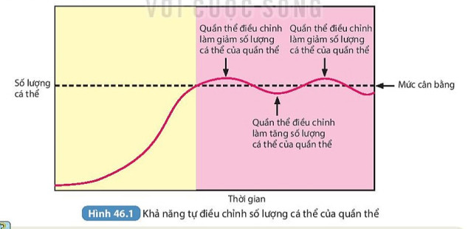
Nhóm 1: Nghiên cứu “trạng thái cân bằng của quần thể”
?1. Khi số lượng cá thể của quần thể tăng lên quá mức, quần thể sẽ tự điều chỉnh như thế nào để đưa số lượng cá thể trở về mức cân bằng?

Slide 7
Khi số lượng cá thể tăng
Khi số lượng cá thể giảm
Nơi ở tăng, thức ăn dồi dào, …
giảm cạnh tranh, tăng hỗ trợ
Tăng sinh, giảm tử
Tăng số lượng cá thể
Thiếu nơi ở, thiếu thức ăn, …
tăng cạnh tranh
tăng tử vong
giảm số lượng cá thể
Số lượng cá thể ở mức cân bằng

Slide 8
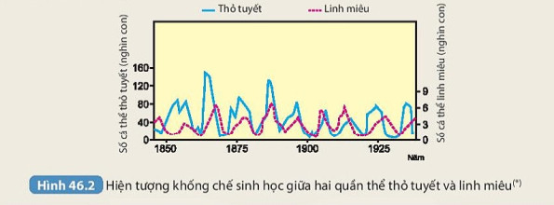
Nhóm 2: Nghiên cứu “khống chế sinh học trong quần xã”
?2. Quan sát hình 46.2, em hãy cho biết số lượng cá thể thỏ tuyết và linh miêu khống chế lẫn nhau như thế nào?

Slide 9
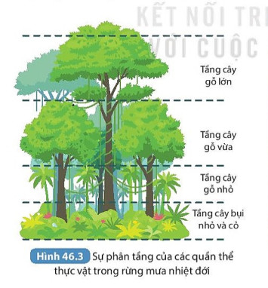
Nhóm 3: Nghiên cứu “cân bằng tự nhiên trong hệ sinh thái”
?3. Quan sát hình 46.3, cho biết sự phân tầng của các quần thể thực vật trong hình phù hợp như thế nào với điều kiện môi trường?

Slide 10
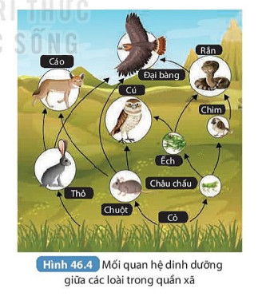
Nhóm 4: Nghiên cứu “cân bằng tự nhiên trong hệ sinh thái”
?4. Quan sát hình 46.4, phân tích một số quan hệ về dinh dưỡng giữa các loài và cho biết loài sinh vật nào có ảnh hưởng lớn nhất đến sự tồn tại của các loài khác trong quần xã?
Tại sao?
SV
sản xuất

Slide 11

1. Trạng thái cân bằng của quần thể
Quần thể có khả năng tự điều chỉnh số lượng cá thể phù hợp với khả năng cung cấp nguồn sống của môi trường.
2. Khống chế sinh học trong quần xã
Khống chế sinh học là hiện tượng số lượng cá thể của quần thể này được khống chế ở mức nhất định bởi quần thể kia và ngược lại.
Nhờ có khống chế sinh học đã dảm bảo sự cân bằng tự nhiên trong quần xã.

Slide 12
3. Cân bằng tự nhiên trong hệ sinh thái
Cân bằng tự nhiên trong hệ sinh thái là trạng thái ổn định tự nhiên của hệ sinh thái thể hiện ở sự phân bố các quần thể trong hệ sinh thái phù hợp với điều kiện sống, mối quan hệ dinh dưỡng giữa các loài trong quần xã, đảm bảo sự ổn định và cân bằng với môi trường.
Ngoài ra, cân bằng tự nhiên trong hệ sinh thái còn thể hiện ở sự thay đổi của quần xã sinh vật theo chu kì mùa và chu kì ngày đêm.
→ Kết luận: Cân bằng tự nhiên là trạng thái động, phù hợp với sự biến đổi môi trường.

Slide 13
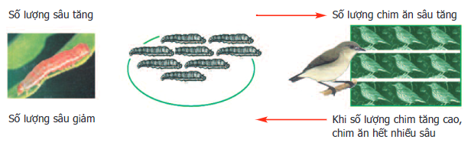
LUYỆN TẬP VÀ VẬN DỤNG
Quan sát, phân tích hình và trả lời câu hỏi:
?1. Hình trên mô tả hiện tượng gì ở trong quần xã sinh vật?
?2. Phân tích hiện tượng để thấy được sự “cân bằng tự nhiên” xảy ra trong quần xã sinh vật?

Slide 14
LUYỆN TẬP VÀ VẬN DỤNG
Yêu cầu:
Ngoài tự nhiên có rất nhiều sinh vật (thiên địch) được sử dụng để phòng trừ sinh vật gây hại hoặc dịch bệnh (địch hại) thay thuốc hoá học.
? Em hãy sưu tầm thêm tranh ảnh về các thiên địch và địch hại ngoài tự nhiên?

Slide 16
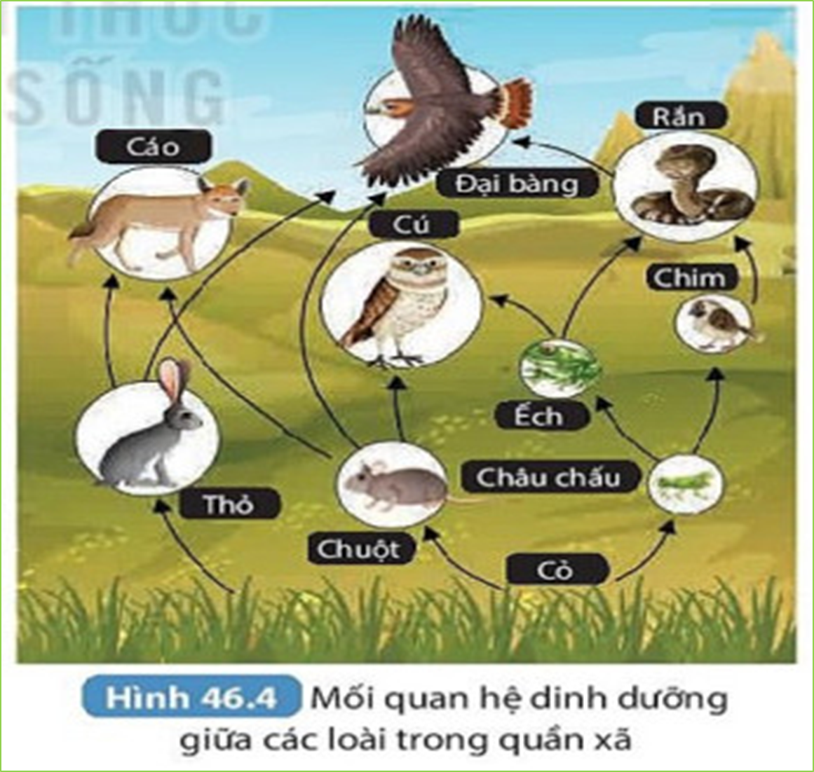
KHỞI ĐỘNG
?1. Thế nào là cân bằng tự nhiên?
?2. Cân bằng tự nhiên thể hiện như thế nào qua hình 46.4?

Slide 17
KHỞI ĐỘNG
?3. Giả sử “chuột” bị giảm số lượng hoặc bị tiêu diệt hết thì sẽ dẫn tới hiện tượng gì trong hệ sinh thái?
Mất “Cân bằng tự nhiên”
? Có những nguyên nhân nào gây mất cân bằng tự nhiên?
? Cần làm gì để bảo vệ và duy trì cân bằng tự nhiên?

Slide 18

BÀI 46: CÂN BẰNG TỰ NHIÊN (Tiết 2)
II. Nguyên nhân mất cân bằng tự nhiên và biện pháp bảo vệ, duy trì cân bằng tự nhiên

Slide 19


Tiếp tục suy nghĩ và trả lời câu hỏi:
?1. Có những nguyên nhân nào làm cho chuột bị tiêu diệt (làm mất cân bằng tự nhiên)?
?2. Nguyên nhân nào là chủ yếu?
?3. Hãy đề xuất các biện pháp để bảo vệ và duy trì cân bằng tự nhiên?

Slide 20
BÀI 46: CÂN BẰNG TỰ NHIÊN (Tiết 2)
II. Nguyên nhân mất cân bằng tự nhiên
và biện pháp bảo vệ, duy trì cân bằng tự nhiên
1. Nguyên nhân
Do hoạt động của con người và do thảm hoạ của thiên nhiên gây mất cân bằng tự nhiên. Trong đó, nguyên nhân chủ yếu là do các hoạt động của con người gây ra.
2. Các biện pháp bảo vệ, duy trì cân bằng tự nhiên
- Hạn chế ô nhiễm môi trường.
- Điều tiết cấu trúc thành phần hệ sinh thái.
- Thích ứng với biến đổi khí hậu.
- Khai thác hợp lí tài nguyên thiên nhiên.

Slide 21

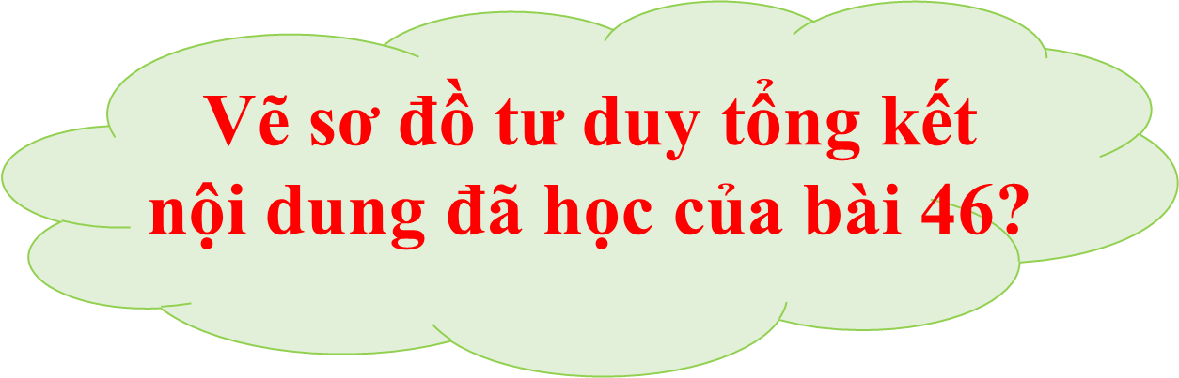
LUYỆN TẬP

Slide 22
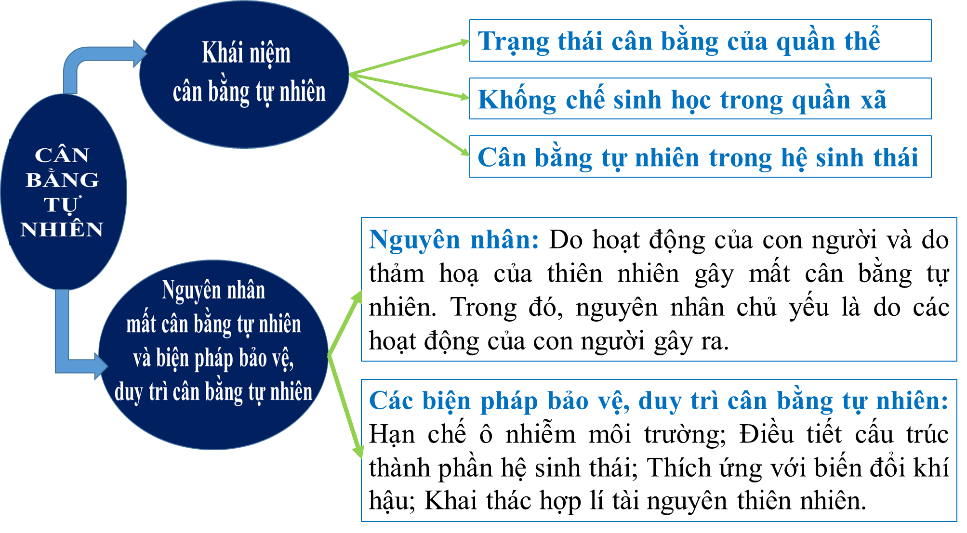

Slide 23

VẬN DỤNG
?1. Em có thể làm gì để góp phần “Cân bằng tự nhiên và bảo vệ đa dạng sinh học” tại nới em sinh sống?
?2. Hãy chụp ảnh hoặc quay lại các hoạt động mà em đã làm để góp phần “cân bằng tự nhiên” tại địa phương em đang sinh sống?

Slide 24
HƯỚNG DẪN HỌC TẬP
- Hoàn thiện nhiệm vụ được giao.
- Học và ôn lại nội dung bài cũ.
- Tìm hiểu nội dung bài mới: “Bảo vệ môi trường”.
Gợi ý: Nghiên cứu bài và trả lời các câu hỏi:
+ Sự phát triển xã hội loài người trải qua các thời kì cơ bản nào?
+ Trình bày sự tác động của con người với môi trường qua các thời kì đó?
+ Ô nhiễm môi trường: Khái niệm, nguyên nhân và biện pháp hạn chế gây ô nhiễm môi trường?

